Slide 1
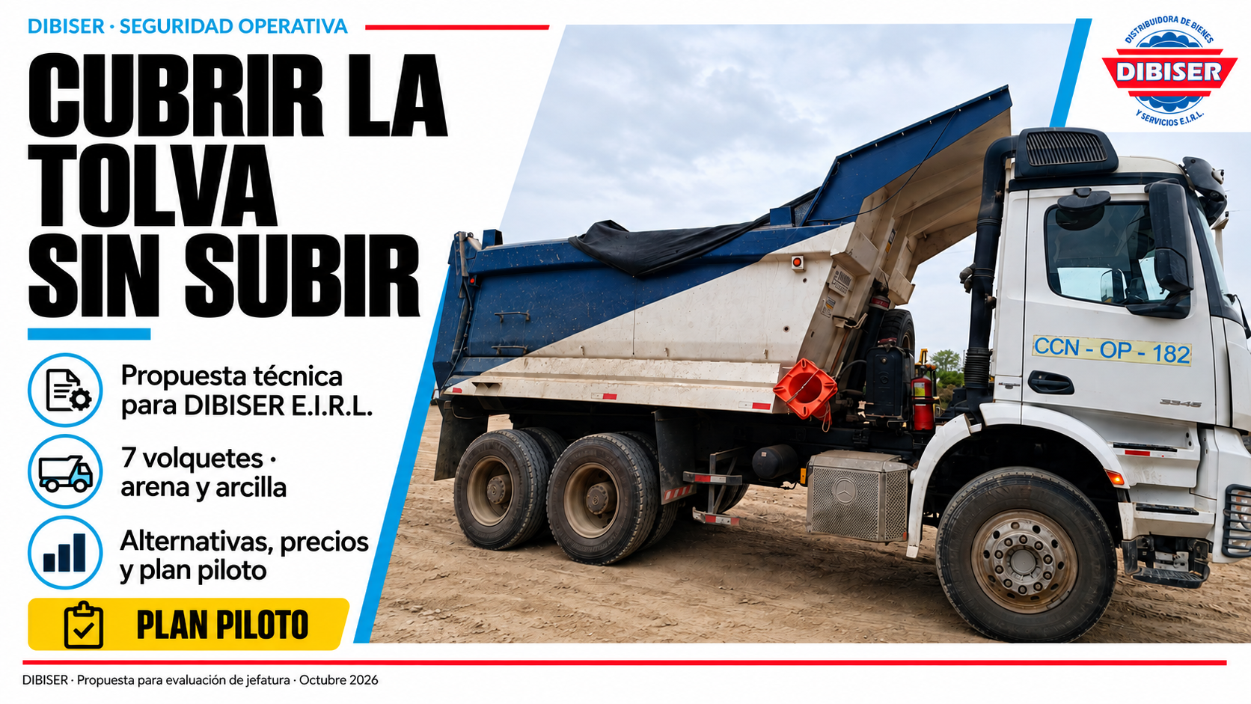
Notes:
Proponemos cambiar el método de cobertura de la carga para que la operación habitual se haga desde el suelo. El alcance comprende siete volquetes de arena y arcilla. Vamos a separar las soluciones completas que se ofrecen en Perú, la fabricación a medida que requiere ingeniería y los precios publicados de las cubiertas. La decisión inicial que pedimos es autorizar medición y cotizaciones comparables, seguidas de un piloto en una unidad; todavía no estamos proponiendo comprar siete equipos sin probarlos.
Fuentes de consulta:
- Información y fotografías aportadas por DIBISER.

Slide 2
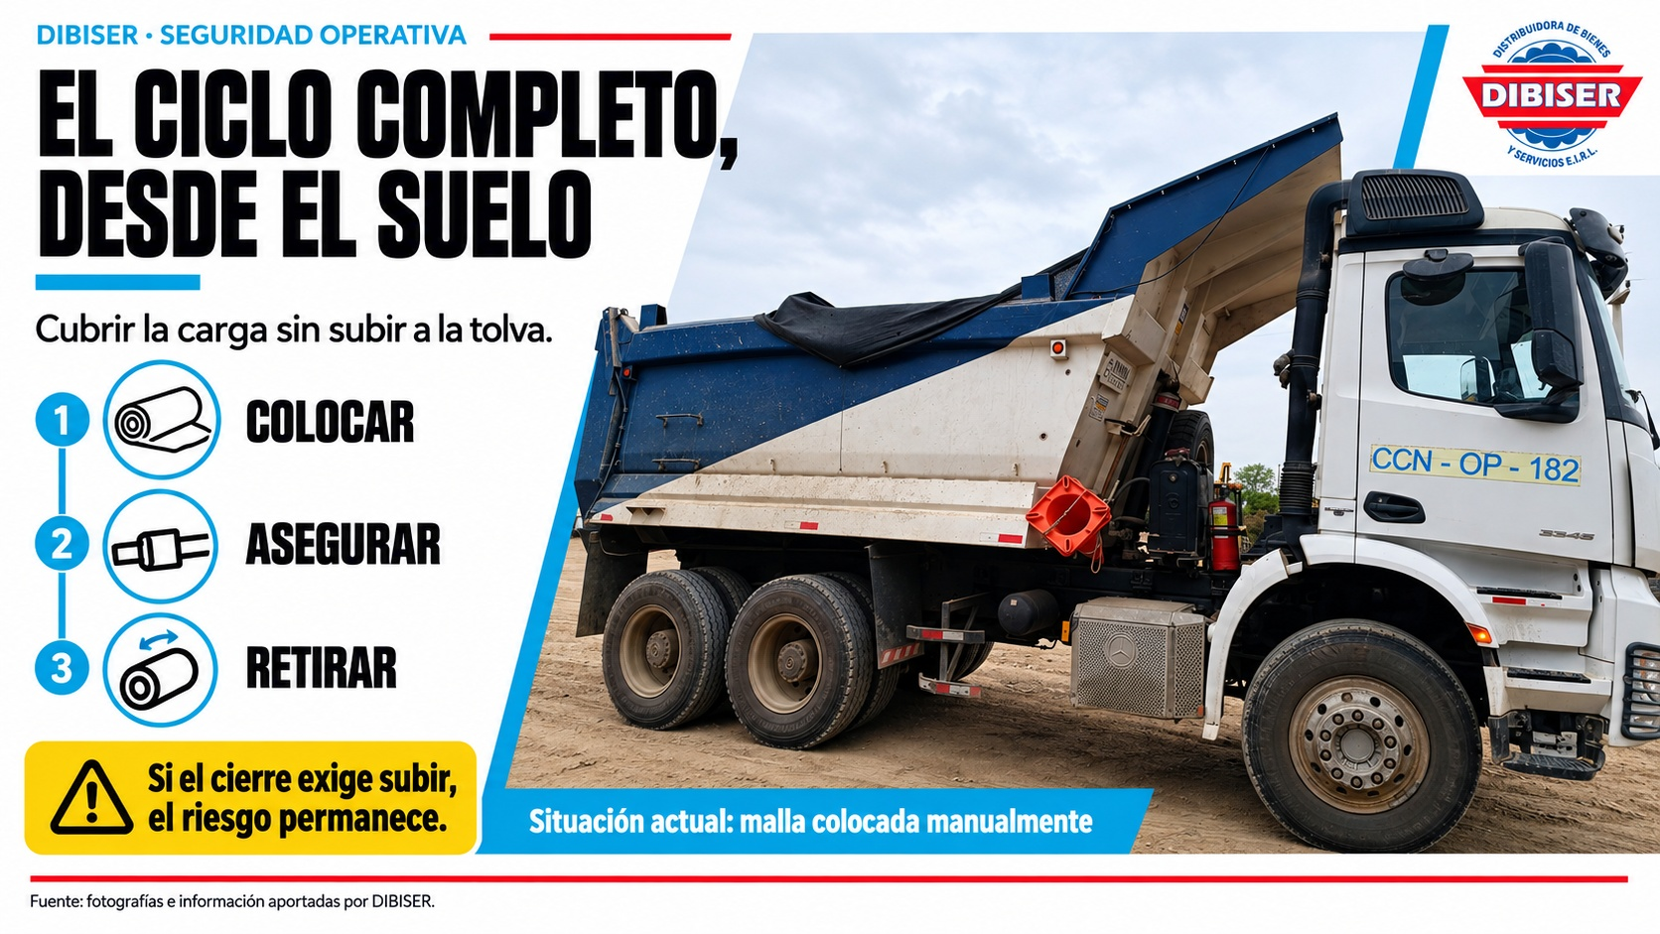
Notes:
El problema no termina al extender la malla. Si el conductor debe subir para enganchar una esquina, tensar el borde posterior o retirarla, la exposición permanece. Por eso evaluamos el ciclo completo: colocar, asegurar y retirar. El requerimiento de CPSAA y los antecedentes de caídas son información comunicada por DIBISER; antes de aceptar una instalación se debe cotejar el documento exacto del cliente. La fotografía muestra la situación aportada por la empresa y no una instalación de los proveedores investigados.
Fuentes de consulta:
- Información y fotografías aportadas por DIBISER.

Slide 3
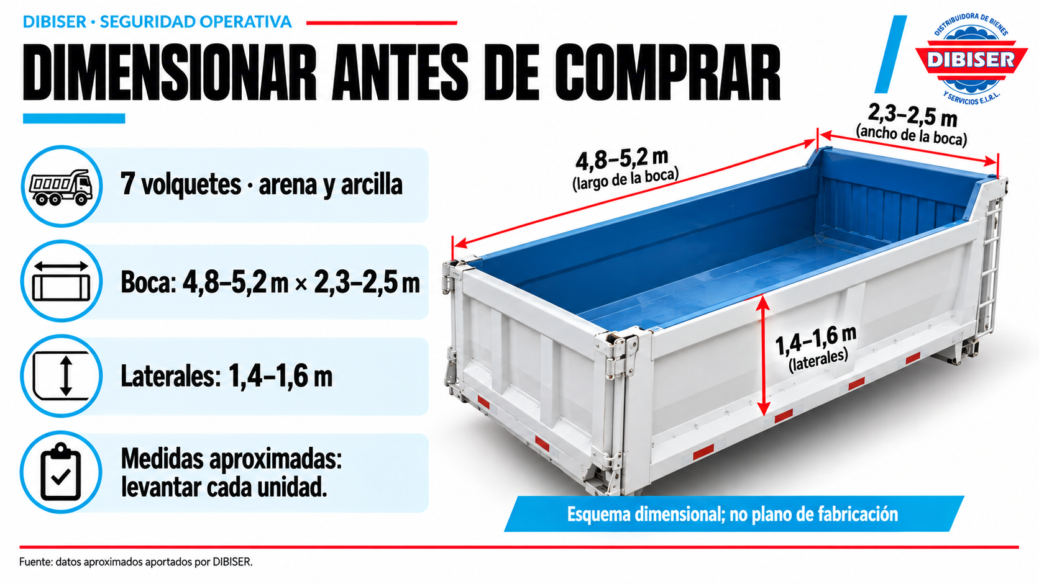
Notes:
Las medidas orientativas permiten pedir propuestas, pero no fabricar soportes ni comprar la cubierta definitiva. La altura de los laterales que nos indicaron no es la altura del borde respecto del suelo. Hay que medir cada unidad, el protector frontal, los puntos estructurales y el recorrido de descarga. En un enrollador, la cubierta también recorre el protector de cabina y necesita remates y fijaciones. Una boca de cinco metros no significa que una malla de cinco metros sea suficiente. Tampoco se debe asumir que las siete tolvas tienen las mismas interfaces.
Fuentes de consulta:
- Información y fotografías aportadas por DIBISER.

Slide 4
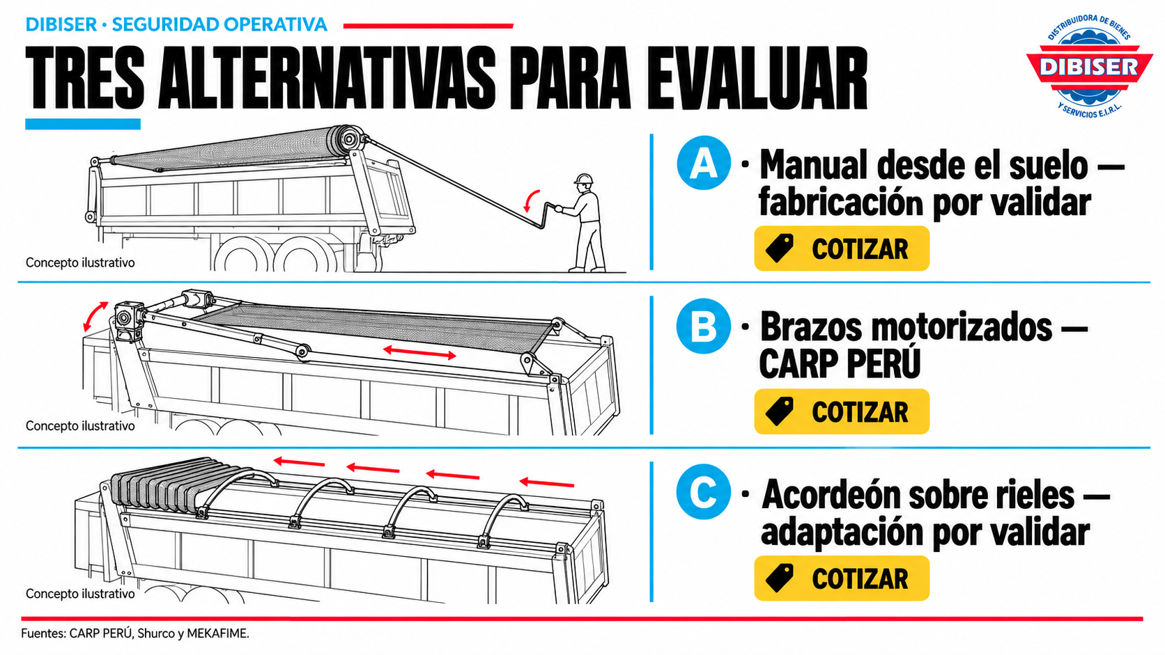
Notes:
Estas rutas tienen distinto nivel de madurez comercial. La alternativa manual existe como mecanismo técnico, pero no localizamos un kit completo de manivela con disponibilidad peruana comprobada. Debe desarrollarse y cotizarse con un fabricante o instalador competente. Strong Arm 6x4 sí figura en el catálogo peruano de CARP. Rolling Carp también se ofrece localmente, aunque su ficha se dirige a semirremolques volquete y debemos validar adaptación a un rígido. Un switch y un control remoto del mismo Strong Arm son dos formas de mando, no dos mecanismos distintos.
Fuentes de consulta:
- https://carpperu.com/sistema-strong-arm-6x4/
- https://carpperu.com/sistema-tipo-acordeon-rolling-carp/
- https://www.shurco.com/products/construction-products/dump-bodies/aluminum-external-mount-dump-truck-systems/
- https://mekafime.com/sistema-de-encarpado-para-volquete-diseno-y-aplicacion/

Slide 5
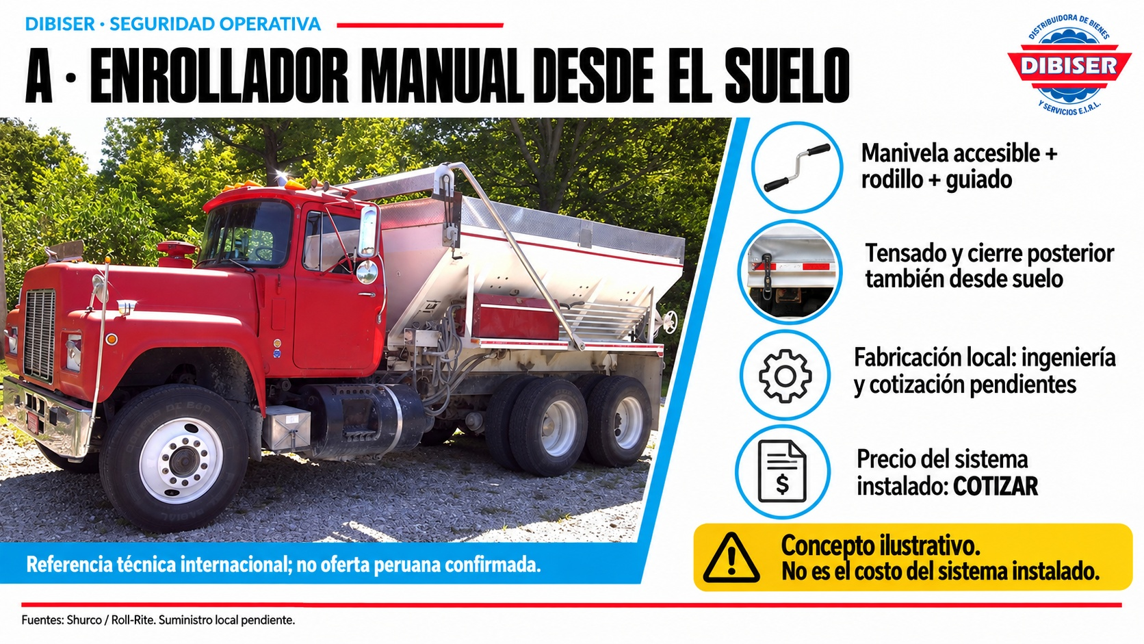
Notes:
El valor de esta ruta es estudiar una solución mecánica que se opere sin alimentación eléctrica. La imagen de Shurco prueba que la configuración con manivela a nivel del suelo es real; no prueba que esa marca tenga stock en Perú. Para una fabricación local, el alcance debe incluir despliegue, recogida, tensión y cierre posterior. El manual Roll-Rite muestra un tubo y cuerda que se enganchan y liberan sin manipular directamente el gancho superior. MEKAFIME es un candidato de ingeniería y fabricación de estructuras, pero su artículo no confirma un kit manual listo. No prometemos menor precio antes de cotizar.
Fuentes de consulta:
- https://www.shurco.com/products/construction-products/dump-bodies/aluminum-external-mount-dump-truck-systems/
- https://www.rollrite.com/mwdownloads/download/link/id/4
- https://mekafime.com/sistema-de-encarpado-para-volquete-diseno-y-aplicacion/

Slide 6
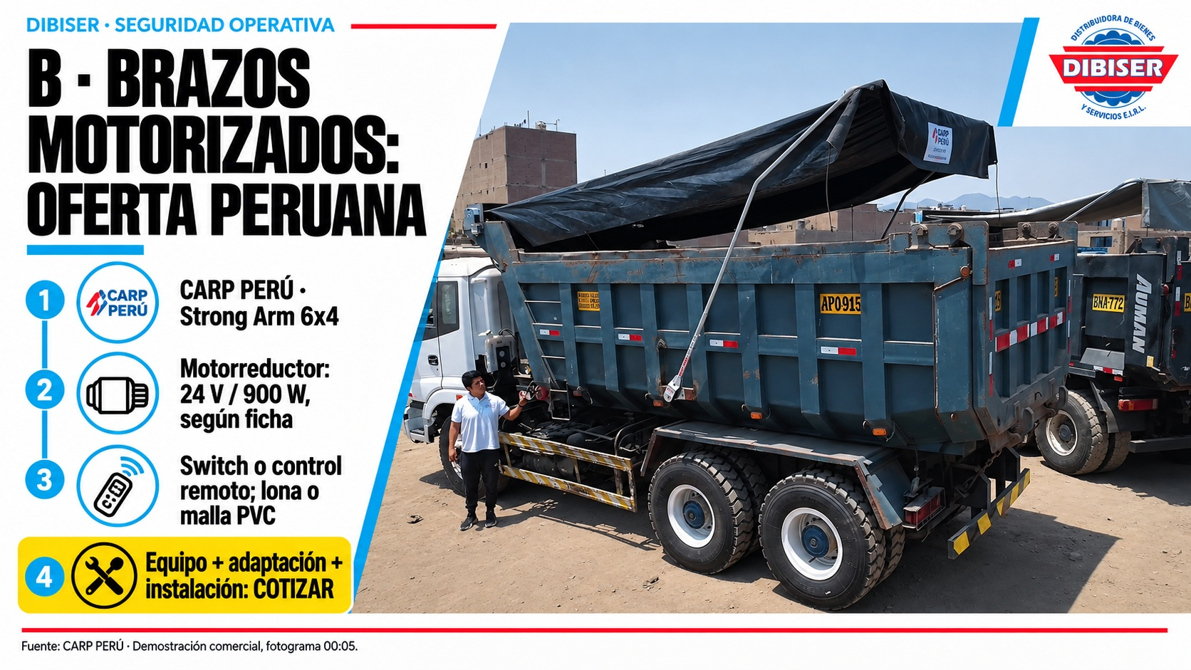
Notes:
Esta es la primera referencia comercial local para solicitar cotización. La ficha indica motorreductor de 24 voltios y 900 watts, brazos y resortes, y opciones de lona o malla PVC. El video del proveedor muestra el mando desde el suelo; es una demostración comercial, no una prueba realizada en los volquetes DIBISER. Debemos verificar alimentación eléctrica, longitud, visera, cierre posterior y recorrido de los brazos. Pediremos precio por unidad, adaptación, instalación, prueba y soporte en Piura. El proveedor no publica el precio del sistema instalado, por eso indicamos cotizar.
Fuentes de consulta:
- https://carpperu.com/sistema-strong-arm-6x4/
- https://carpperu.com/wp-content/uploads/2025/06/06295.mp4

Slide 7
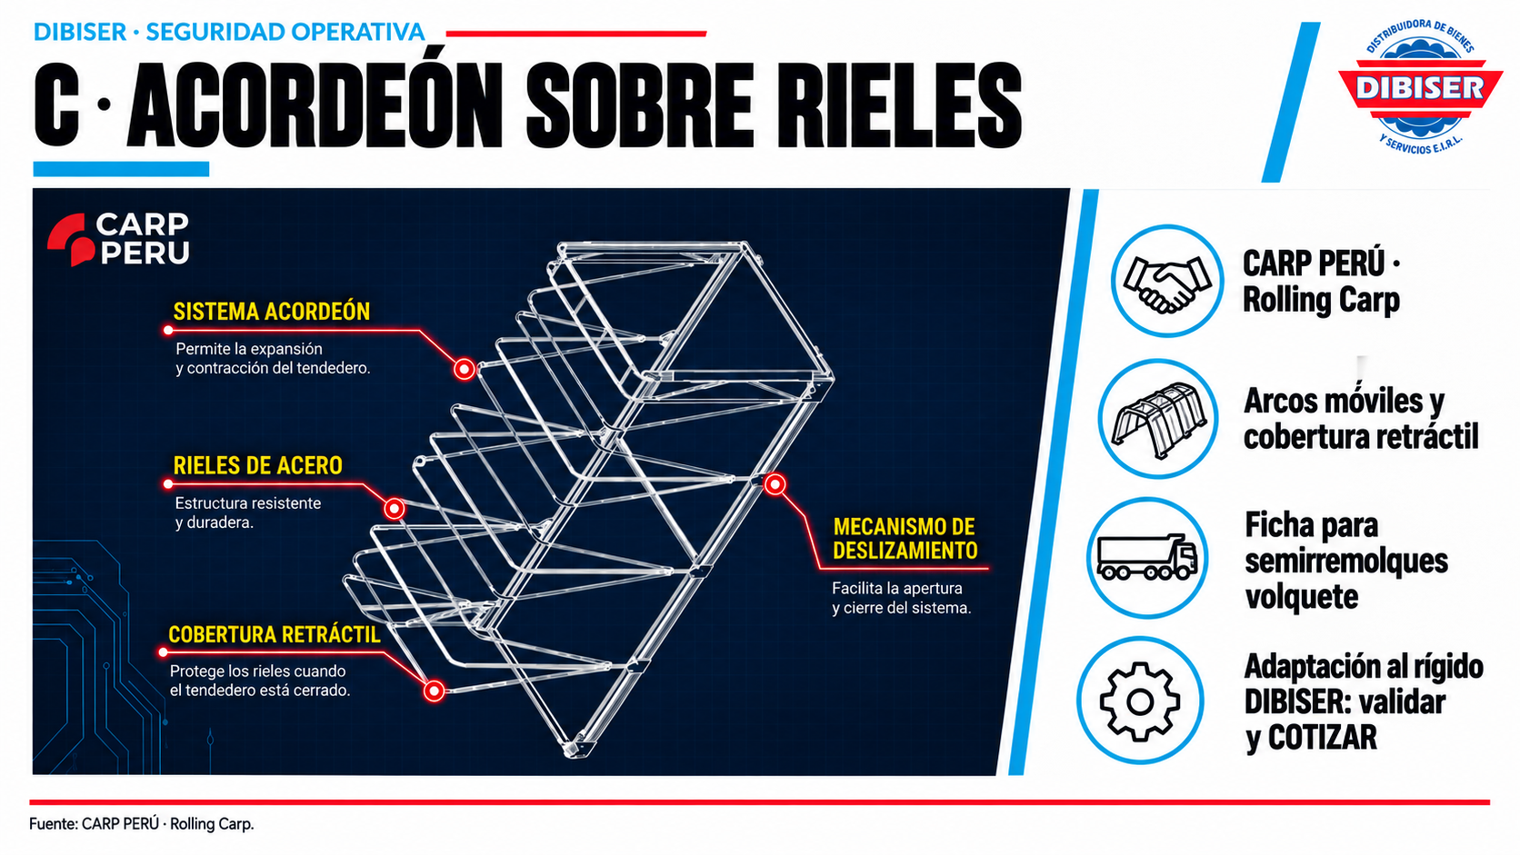
Notes:
En esta solución los arcos se desplazan por rieles y agrupan la cobertura. La ficha publicada menciona un cierre posterior automático y está orientada a semirremolques volquete. Es una alternativa existente, pero no debemos presentar esa oferta como adaptación confirmada a nuestros camiones rígidos. Los rieles y los arcos deben revisarse frente a golpes de la cargadora, polvo, visera y descarga. La imagen es el esquema comercial del proveedor. Pediremos confirmación escrita de compatibilidad antes de compararla como una compra ejecutable para DIBISER.
Fuentes de consulta:
- https://carpperu.com/sistema-tipo-acordeon-rolling-carp/

Slide 8
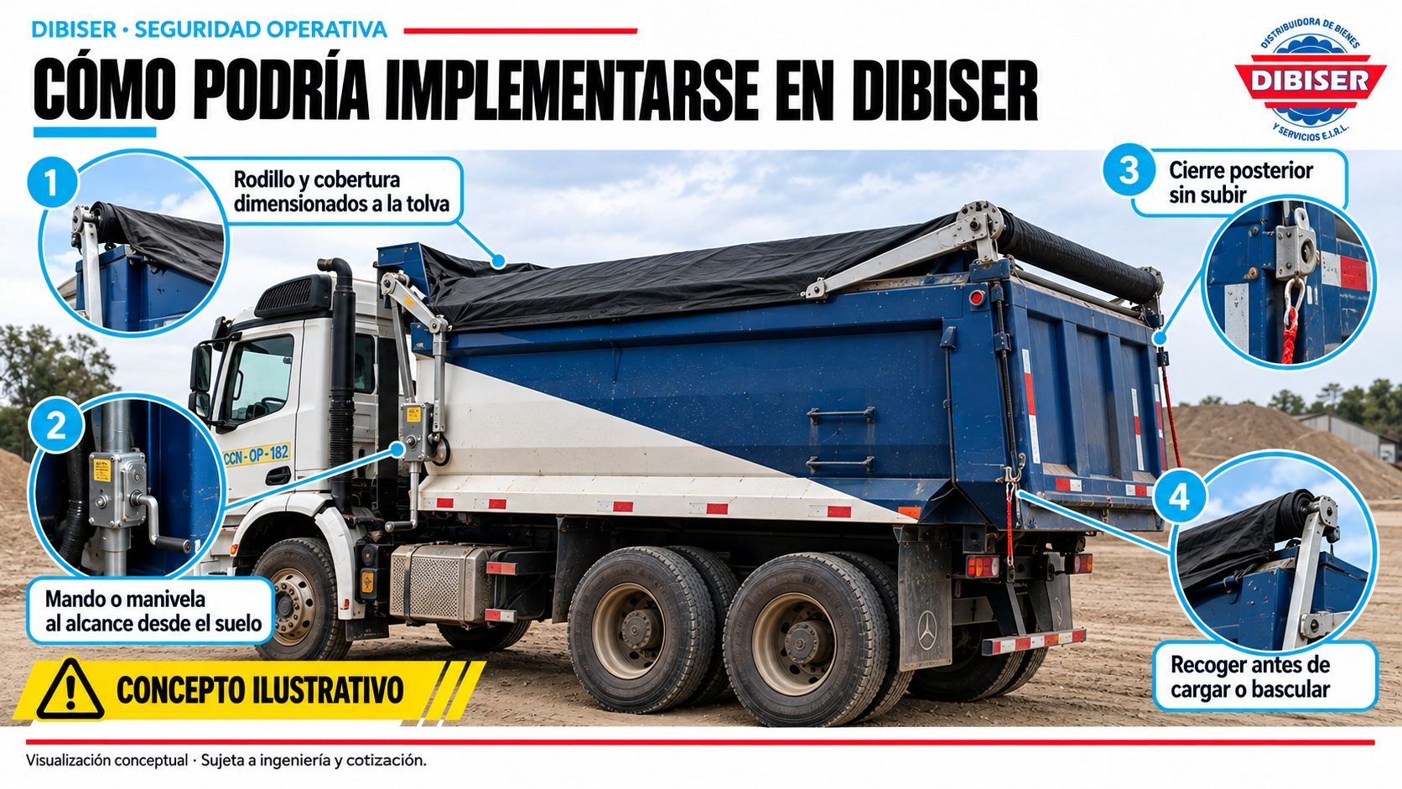
Notes:
Esta imagen permite discutir posiciones de montaje y la forma en que se operaría el equipo. No es un plano de fabricación ni una instalación comprobada. Los soportes deben validarse en los puntos estructurales autorizados, y no se deben ejecutar soldaduras o perforaciones sin esa revisión. La visera frontal es importante para ubicar el rodillo; el cierre posterior debe resolverse con un mecanismo accesible. Antes de cargar o bascular, la cobertura debe quedar en la posición recogida y segura que defina el instalador. Cada una de las siete unidades requiere verificación de interferencias.
Fuentes de consulta:
- https://carpperu.com/sistema-strong-arm-6x4/
- https://www.rollrite.com/mwdownloads/download/link/id/4

Slide 9
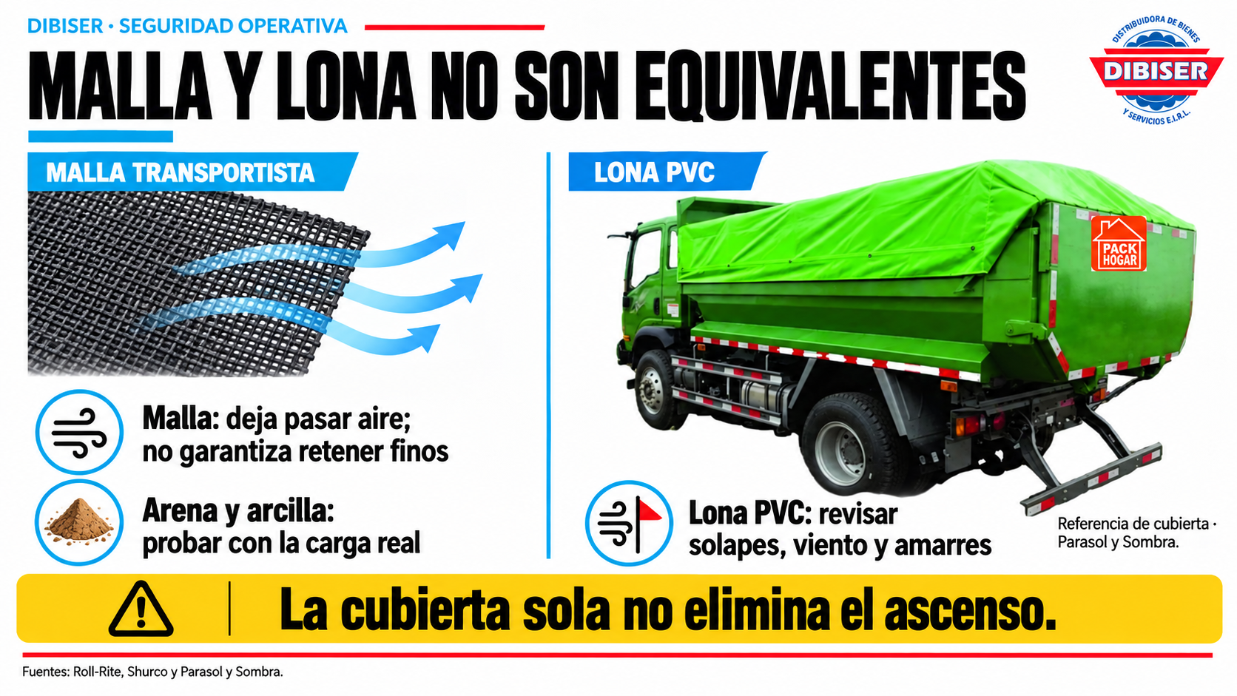
Notes:
El usuario indicó arena y arcilla. Una malla transportista puede contener material suelto, pero sus aberturas permiten aire y las fichas revisadas no garantizan retención del polvo fino. Una lona sólida cambia ese comportamiento, aunque el resultado también depende de bordes, cierre y compuerta. Además puede exigir amarres y mayor atención al viento. La foto de Parasol muestra una cubierta de transporte, no un sistema de accionamiento desde el suelo. La elección del textil debe probarse con el material real y cotejarse con la exigencia de CPSAA; no recomendamos una Raschel de sombreo solo por su porcentaje de sombra.
Fuentes de consulta:
- https://www.rollrite.com/vehicle-solutions/tarps/mesh.html
- https://www.rollrite.com/vehicle-solutions/tarps/vinyl.html
- https://parasolysombra.com/tolderas-para-tolva-y-volquete-lona-industrial-para-mineria-y-construccion-lima-peru/

Slide 10
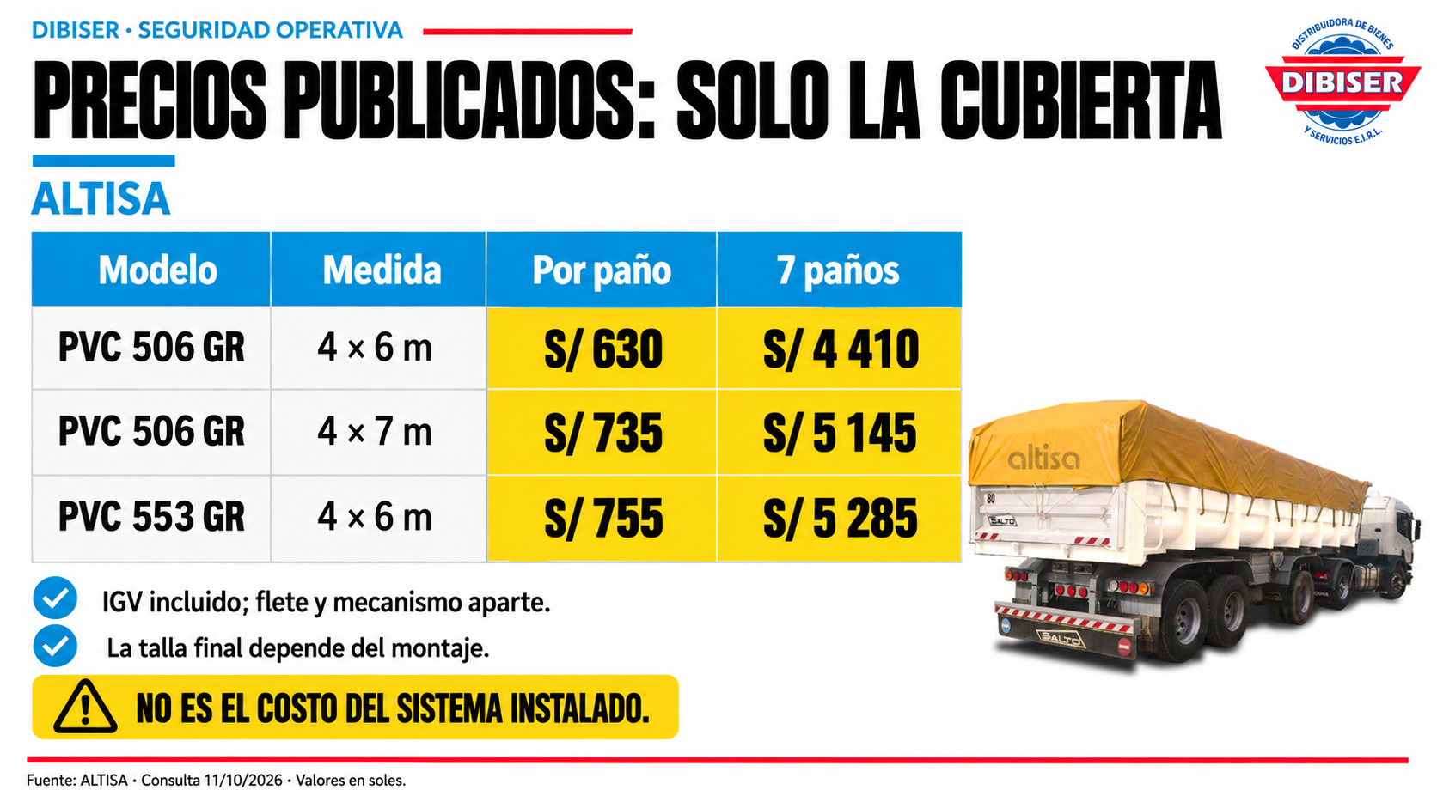
Notes:
Estos precios se comprobaron en las variantes del catálogo ALTISA, no en un rango genérico. La toldera PVC 506 de cuatro por seis metros figura a 630 soles y la de cuatro por siete a 735. La PVC 553 de cuatro por seis figura a 755. Las tres cifras incluyen IGV según las condiciones de compra revisadas. Los totales de siete paños son multiplicaciones simples, sin descuento de flota: 4 410, 5 145 y 5 285 soles. No incluyen mecanismo, confección específica para el enrollador, montaje, controles o flete a Piura. Son referencias de cubierta; no seleccionan la talla para DIBISER, que depende del recorrido y solapes. Confirmar precio y entrega al comprar.
Fuentes de consulta:
- https://altisa.com.pe/producto/toldera-de-lona-pvc-506gr/?attribute_pa_color=azul-calido&attribute_pa_medida=4-x-06-metros
- https://altisa.com.pe/producto/toldera-de-lona-pvc-506gr/?attribute_pa_color=azul-calido&attribute_pa_medida=4-x-07-metros
- https://altisa.com.pe/producto/toldera-de-lona-pvc-553gr/?attribute_pa_color=azul-calido&attribute_pa_medida=4-x-06-metros
- https://altisa.com.pe/terminos-y-condiciones-3/

Slide 11
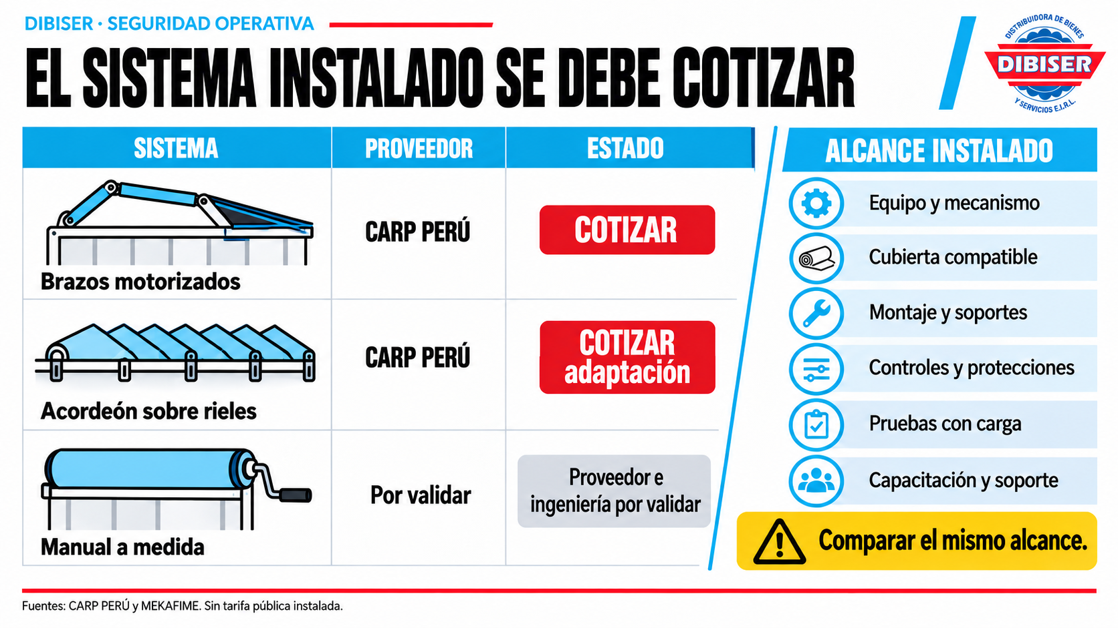
Notes:
Para comparar presupuestos necesitamos el mismo alcance. Cada oferta debe incluir medición, mecanismo, cubierta compatible, soportes, protecciones, controles, instalación, prueba con carga, capacitación, garantía y repuestos. Pediremos también IGV, transporte a Piura y exclusiones. CARP dispone de fichas de mecanismos y solicita cotización; no publica una tarifa instalada. En la ruta manual, MEKAFIME acredita capacidad de estructuras e ingeniería, pero todavía debe confirmar el diseño y suministro de ese mecanismo. Una estación fija compartida también podría encargarse como ingeniería si todas las rutas permiten colocar y retirar la cubierta allí, pero no tiene una oferta específica comprobada en esta investigación.
Fuentes de consulta:
- https://carpperu.com/sistema-strong-arm-6x4/
- https://carpperu.com/sistema-tipo-acordeon-rolling-carp/
- https://mekafime.com/

Slide 12
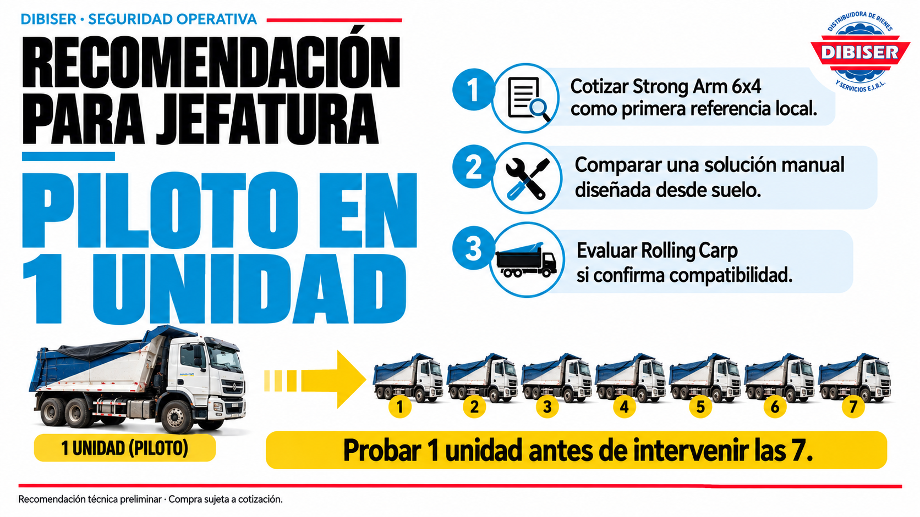
Notes:
La primera acción es cotizar una oferta local documentada de brazos motorizados como referencia, y comparar una solución mecánica manual que resuelva el mismo ciclo. No escogemos el equipo eléctrico por prometer un ahorro que aún no se midió; lo usamos como una oferta que sí se pudo encontrar y comprobar. Rolling Carp se mantiene como alternativa si el fabricante confirma adaptación al rígido. La recomendación es trabajar sobre una sola unidad representativa y escalar únicamente después de aceptar operación, contención, descarga y mantenimiento. Los siete vehículos no deben modificarse antes de resolver esas preguntas.
Fuentes de consulta:
- https://carpperu.com/sistema-strong-arm-6x4/
- https://carpperu.com/sistema-tipo-acordeon-rolling-carp/
- https://www.shurco.com/products/construction-products/dump-bodies/aluminum-external-mount-dump-truck-systems/

Slide 13
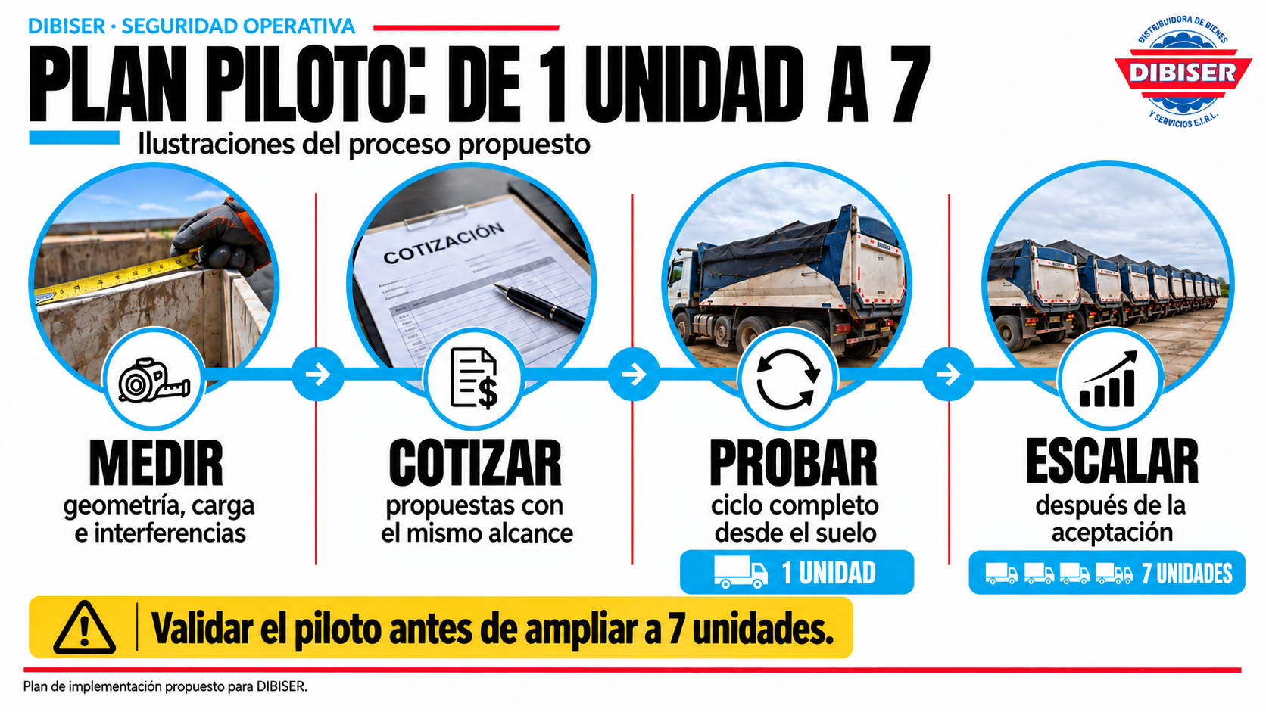
Notes:
Primero se levanta la geometría de la tolva y cómo se carga, descarga y asegura hoy. Después se piden propuestas comparables y se revisan con mantenimiento y seguridad. El piloto debe probar ciclos en vacío y con arena o arcilla representativa, realizados por conductores de distinto alcance. Se registran tiempo, esfuerzo, reacomodos, enganches, cierres y cualquier necesidad de subir. La escala a siete unidades requiere presupuesto final y verificación de cada interfaz. No fijamos días de ejecución ni ahorro de tiempo antes de conocer la disponibilidad del proveedor y medir la prueba.
Fuentes de consulta:
- https://carpperu.com/sistema-strong-arm-6x4/
- https://www.rollrite.com/mwdownloads/download/link/id/4

Slide 14
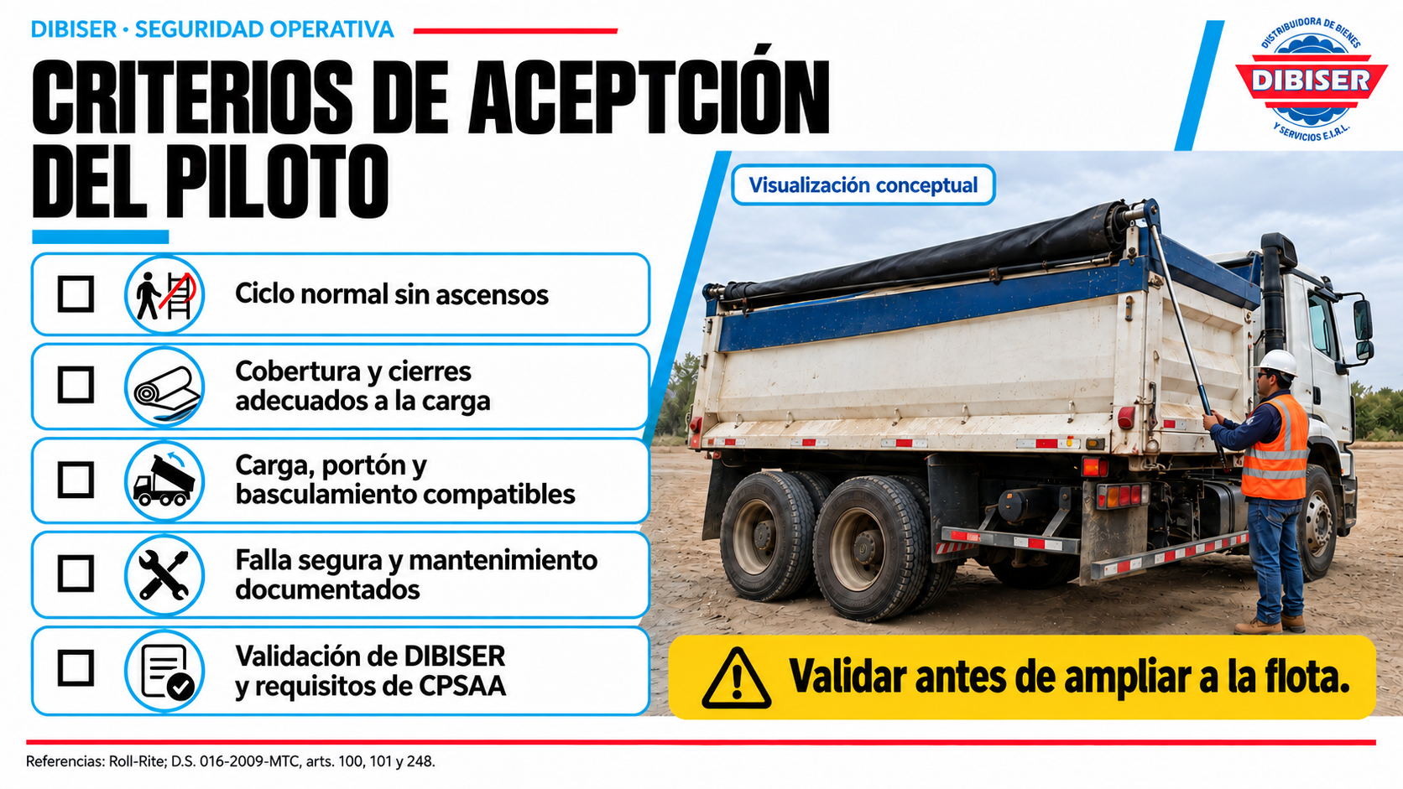
Notes:
La aceptación debe observarse y registrarse. El criterio central es que colocar, tensar, asegurar y retirar se haga desde el suelo durante la operación normal. La cubierta debe contener el material conforme al requisito del cliente; eso se comprueba con carga real, no solamente con la tolva vacía. Hay que revisar que el equipo recogido no interfiera con la cargadora, el portón o el basculamiento. El procedimiento de falla no puede devolver al conductor a la obligación de trepar. El mantenimiento debe contemplar energía eléctrica y energía de resortes cuando existan. Los artículos citados del reglamento respaldan acomodar, asegurar y cubrir la carga, pero no prescriben un mecanismo ni constituyen una aprobación de CPSAA. La validación final corresponde a los responsables de la empresa y al documento exacto del cliente.
Fuentes de consulta:
- https://www.rollrite.com/mwdownloads/download/link/id/4
- https://www.gob.pe/institucion/mtc/normas-legales/9897-016-2009-mtc

Slide 15
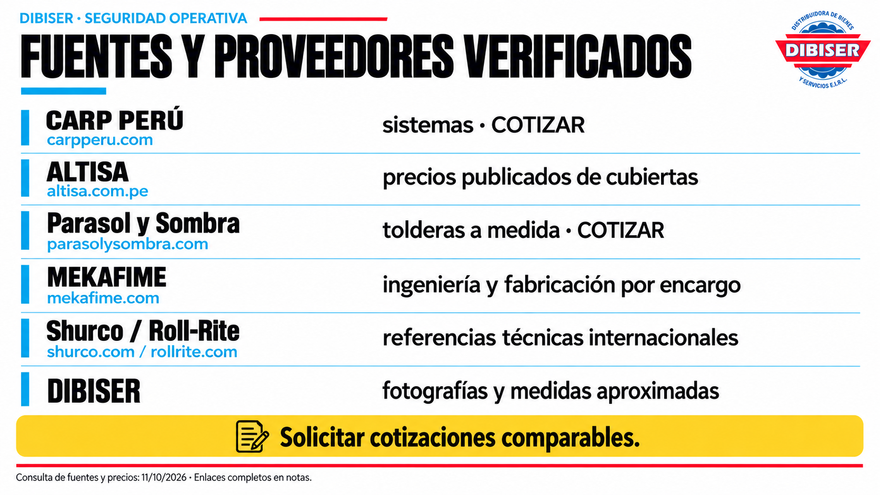
Notes:
Las fuentes completas están en estas notas y en el registro de investigación que acompaña la entrega. CARP PERÚ ofrece mecanismos y cotización, con contacto ventas@carpperu.com y teléfono público +51 967 139 040. ALTISA aporta precios verificables por variante de toldera; Parasol y Sombra ofrece confección para tolvas y volquetes a medida. MEKAFIME acredita servicios de ingeniería y estructuras, sin que eso confirme un kit manual comercial. Shurco y Roll-Rite se utilizaron como referencia técnica internacional, sin atribuirles stock o soporte peruano. Las imágenes DIBISER y sus medidas aproximadas proceden del usuario. El paso siguiente es pedir ofertas con el mismo alcance y validar un piloto.
Fuentes de consulta:
- https://carpperu.com/sistema-strong-arm-6x4/
- https://carpperu.com/sistema-tipo-acordeon-rolling-carp/
- https://altisa.com.pe/producto/toldera-de-lona-pvc-506gr/
- https://altisa.com.pe/producto/toldera-de-lona-pvc-553gr/
- https://parasolysombra.com/tolderas-para-tolva-y-volquete-lona-industrial-para-mineria-y-construccion-lima-peru/
- https://mekafime.com/sistema-de-encarpado-para-volquete-diseno-y-aplicacion/
- https://www.shurco.com/products/construction-products/dump-bodies/aluminum-external-mount-dump-truck-systems/
- https://www.rollrite.com/mwdownloads/download/link/id/4

